Slide 1
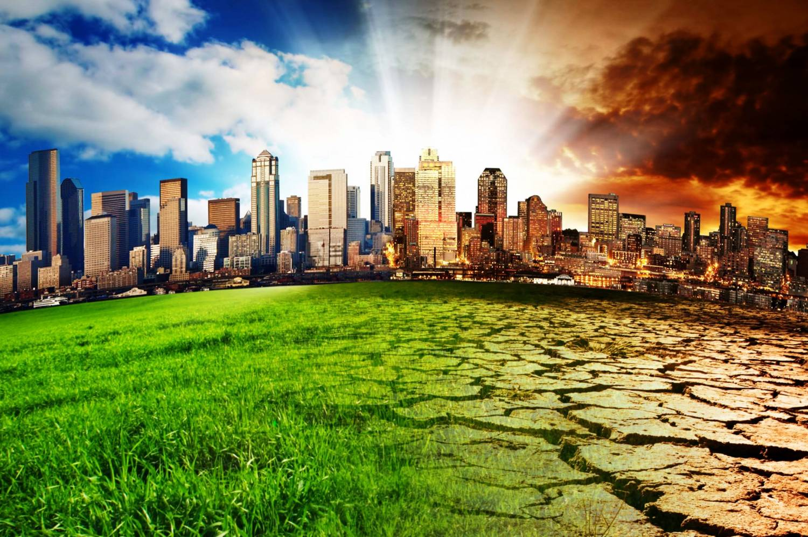
Экология
Подготовила
учитель начальных классов
МБОУ «Лицей №22»
Лесина Ольга Александровна

Slide 2

Экология – это наука о взаимоотношениях живых существ между собой и с окружающей их средой

Slide 3
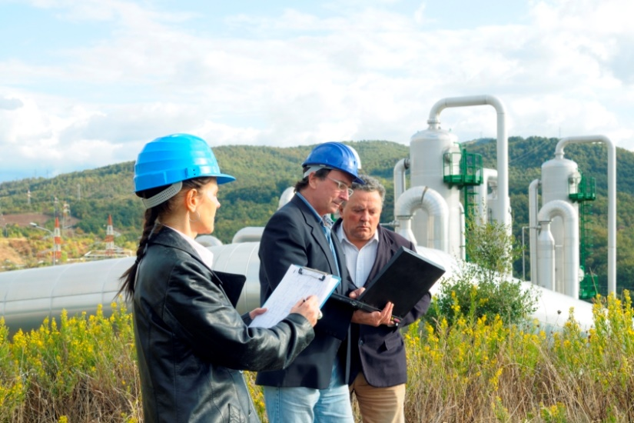
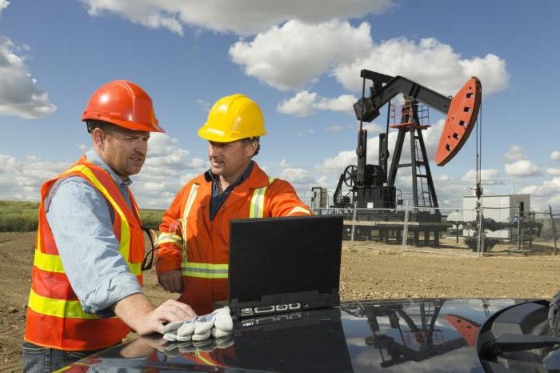
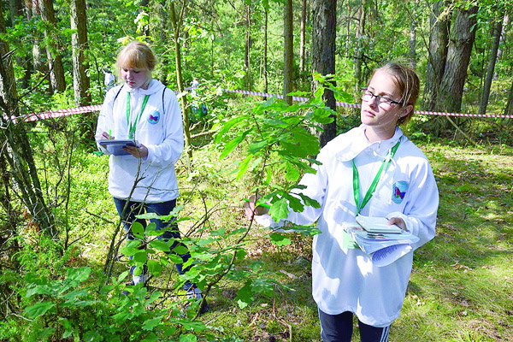
Эколог – это специалист, изучающий отношения живых организмов между собой и окружающей средой
Исследует влияние деятельности человека на окружающую среду
Разрабатывает пути наименьшего воздействия людей на природу
Контролирует деятельность вредных производств
Следит за утилизацией отходов

Slide 4
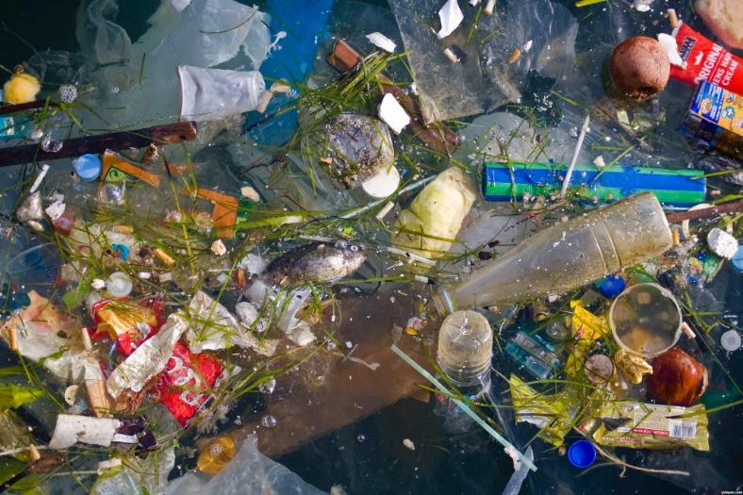
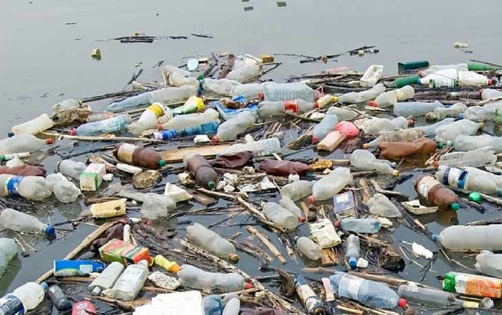
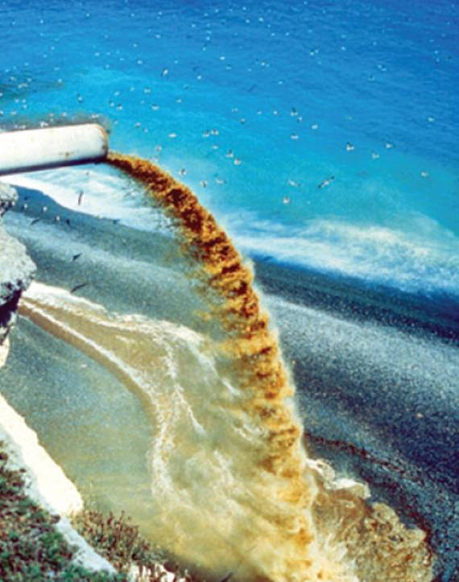
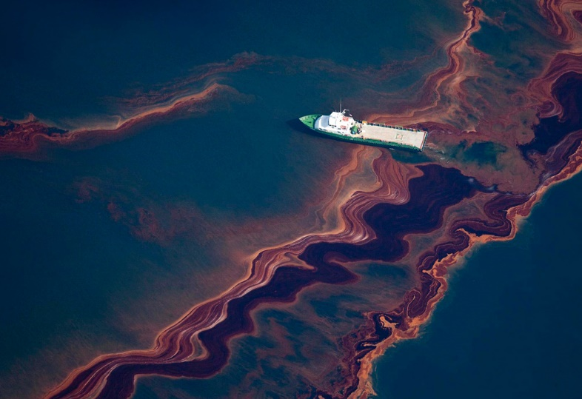
Проблема первая
Загрязнение океана
Пластмассовые отходы
Бытовой мусор, c ядовитыми веществами
Нефтепродукты
Сточные воды

Slide 5
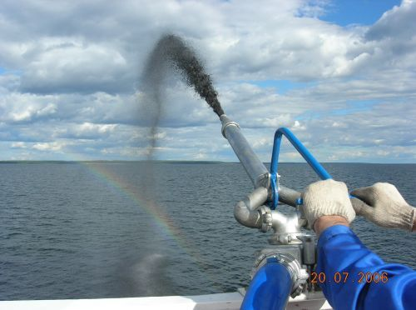
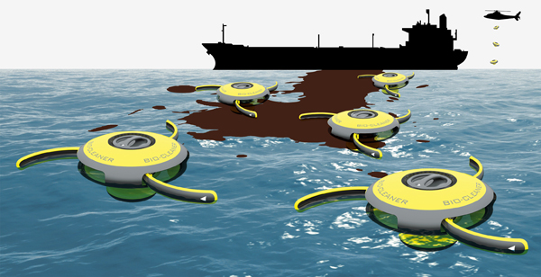
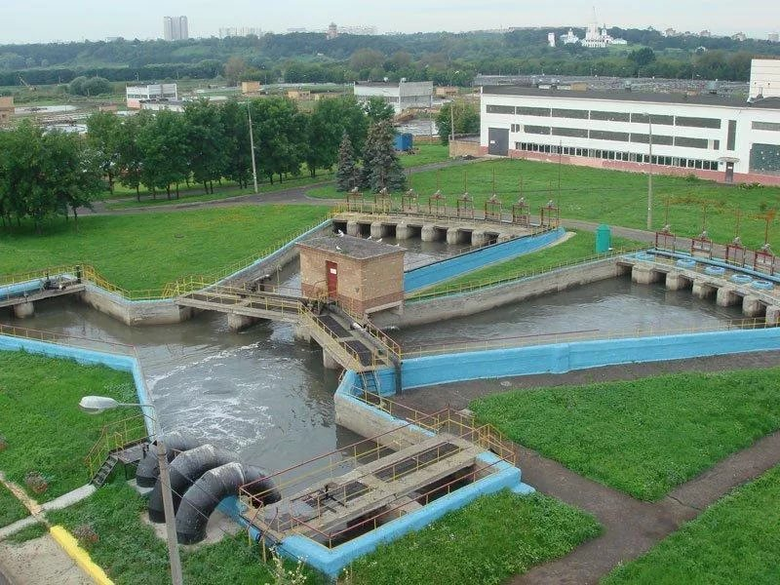
Решения
Пятна нефти обрабатывают специальными веществами для ее поглощения
Суда – губки (био -пылесосы)
Очистительные сооружения

Slide 6
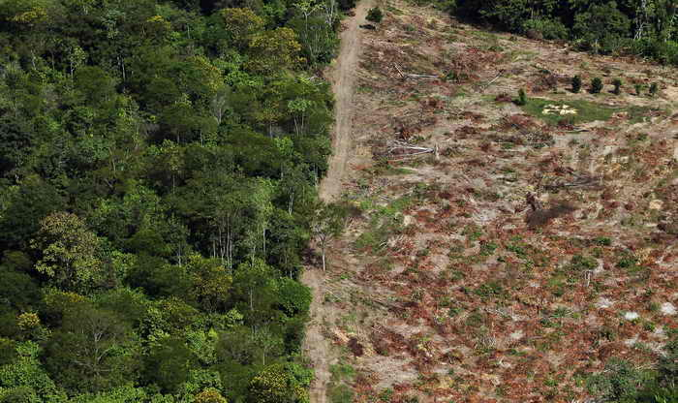
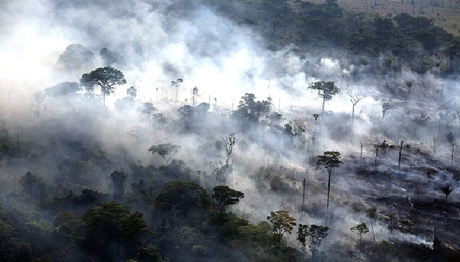
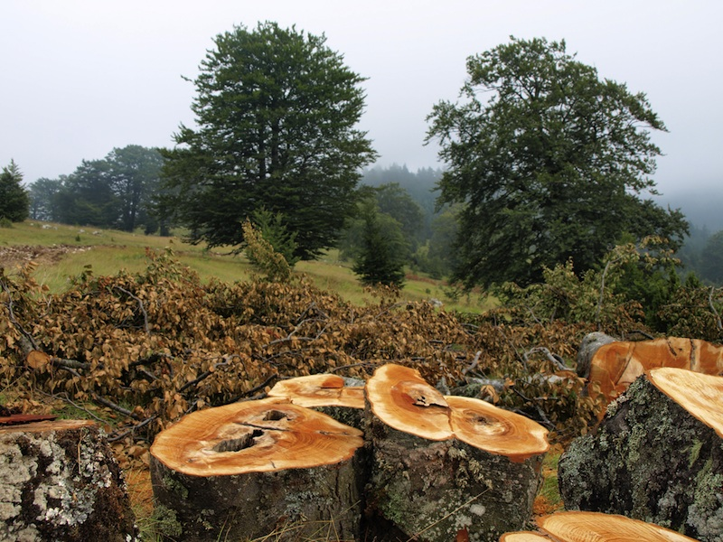
Проблема вторая
Уничтожение тропических лесов
Вырубка ради древесины
Выжигания для увеличения площади посевов
Выкорчевывание для строительства

Slide 7
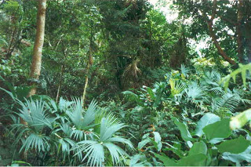
Решения
На месте вырубленных лесов посадить новые леса
Прекратить вырубку

Slide 8
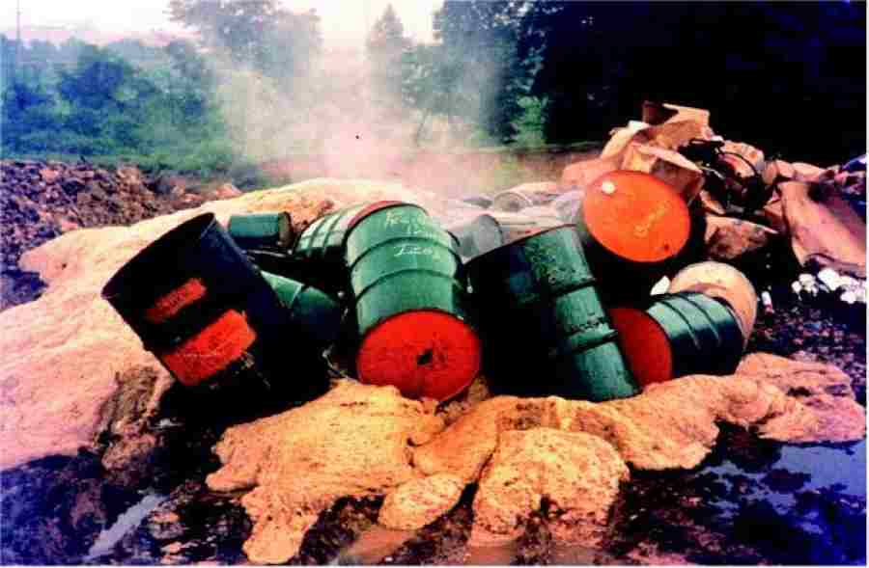
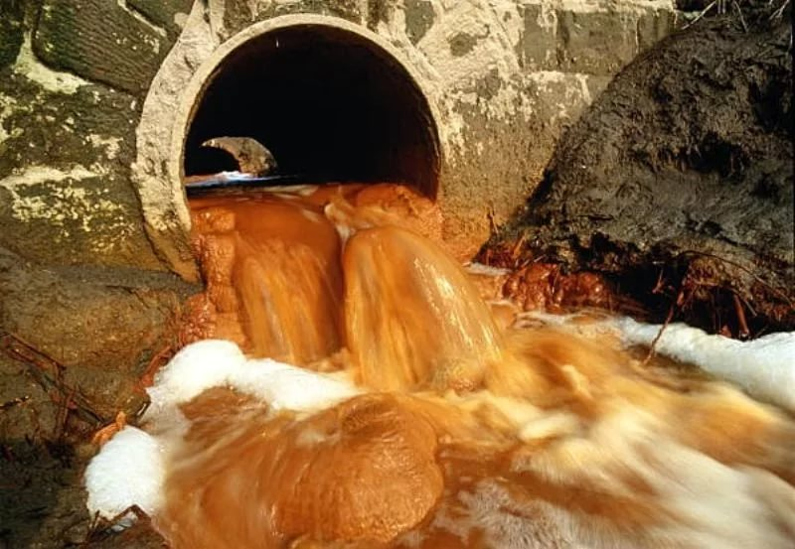
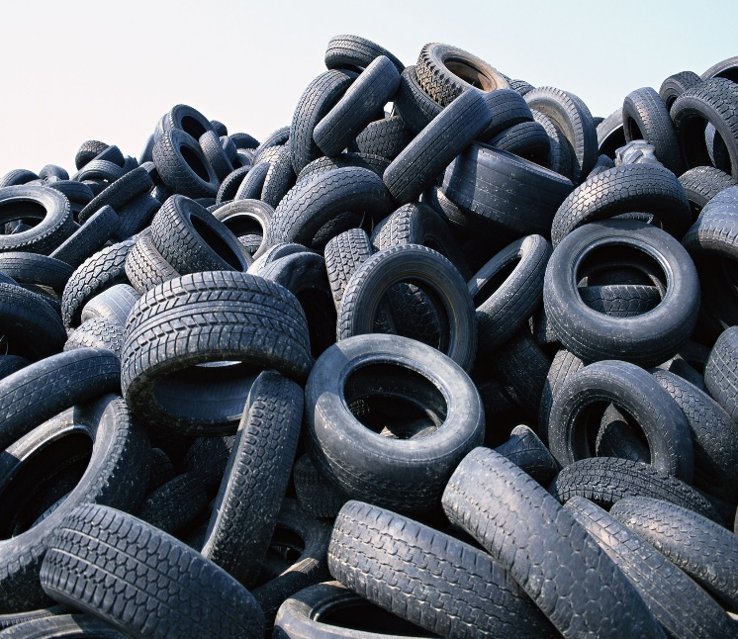
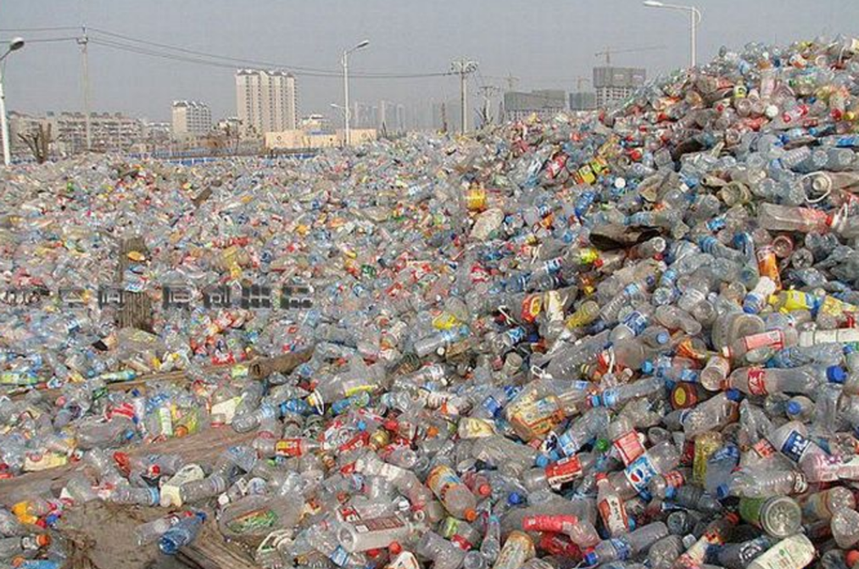
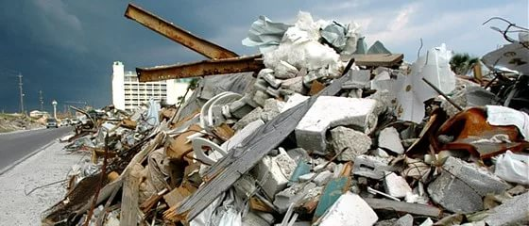
Проблема третья
Мусор
Химические отходы
Промышленные стоки
Резина
Пластик
Строительные и бытовые отходы

Slide 9
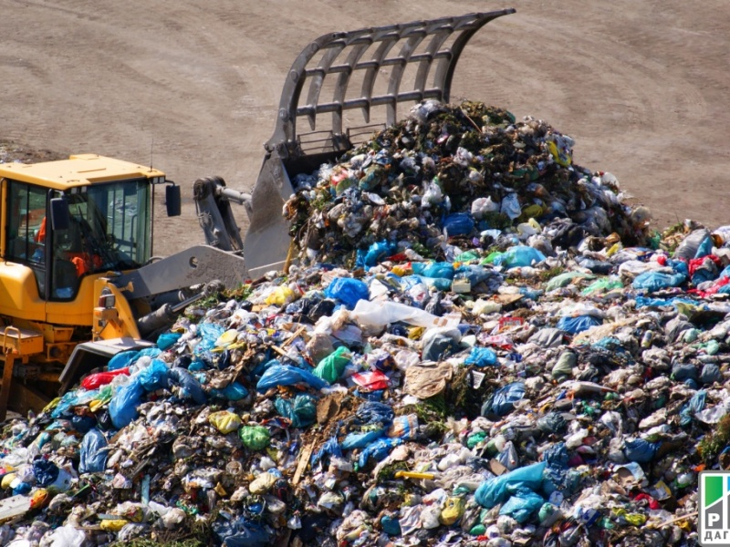
Решения
Организация свалок
+ Самый дешевый способ
Минусы:
Вредные вещества проникают в землю, воду
При гниении образуются различные вредные газы
На свалках часто возникают пожары, в воздух поступают фенолы и другие яды

Slide 10
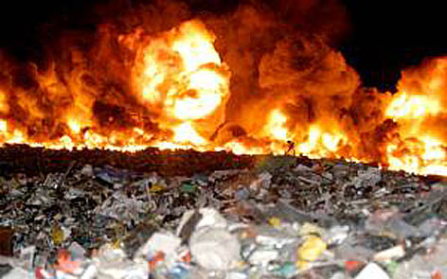
Сжигание отходов
Наиболее распространенный способ
Минусы:
В огромном количестве выделяются в воздух вредные вещества
Не весь мусор горит

Slide 11
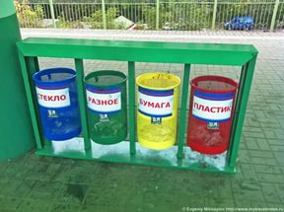
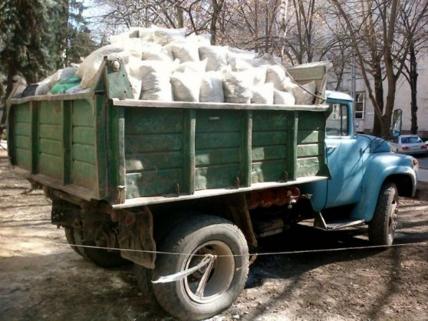
Вторичное использование отходов
Наиболее ресурсосберегающий путь
Но здесь существует ряд проблем и трудностей:
Мусор необходимо рассортировать
Доставка мусора к месту переработки
Мусор невозможно использовать для получения продукции высокого качества

Slide 12
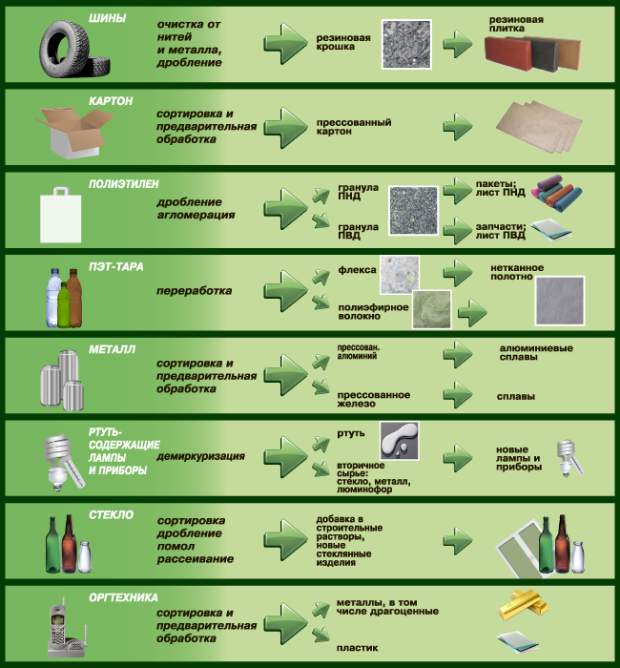
Вторая жизнь мусора

Slide 13
